Slide 1
Проектан презентаци
«Ненан мотт ларбе вай!»
Кечйинарг: хьалхара кхиорхо: Тагаева Ф.В.
Г1оьрдала – Юьрт, 2022 шо

Slide 2
Нохчийн Республикан Президентан Указ
11.05. 2007 ш. Соьлжа – г1ала № 207
Нохчийн мотт 1алашбаран, кхид1а шарбаран,
кхиоран, нохчийн культура кхиорехь, къоман башхалла ларъярехь цо лело маь1на лакхадаккхаран 1алашонца: «Нохчийн республикехь меттанийн хьокъехь» долчу Нохчийн Республикан законна куьг яздина апрелан 25-г1а де –Нохчийн меттан де д1акхайкхо».
Нохчийн Республикан Президент Р.А.Кадыров.

Slide 3
Актуальность
«Мотт ларбахь, къам а, къоман культура а ларйийр ю вай».
Ненан мотт мехала хазна ю халкъан дахарехь. Боккха ницкъ бу цуьнан адамийн кхетам кхиорехь. Шийлачу дийнахь кхеттачу малхо дохдо дуьне санна, дог дохдо ненан маттахь аьллачу дашо. Мел дийцича а дийцина ца валлал дукха довха дешнаш ду ненан маттах ала.
Т1екхуьу къона т1аьхье дайн ламасташца, къоман г1иллакх-оьздангаллица, иман долуш хилийтарна т1ехьажийна бу ненан мотт хьоьхучу воспитателий а, хьехархойн болх.
Боккъалла а аьлча, шен мотт хууш воцург къоман бакъволу воI хила йиш яц. Ткъа жимчохь, дуьне довза долалучу муьрехь, беран хенахь ца Iамийнехь, меттан шоралла, кIоргалла, хазалла йовза йиш а яц. Цундела бер школе дахале хьалха доьзалехь, берийн бешахь ненан матте марзо кхолларца цхьаьна, юьхьанцарчу школехь йохучу хьалхарчу гIулчашца иэсехь чIагIбан беза и Iамо болу лаам. Ткъа вайн дешаран декъехь дIахIоьттинчу кепаца и марзо кхуллуш кIезиг хIума ду.

Slide 4
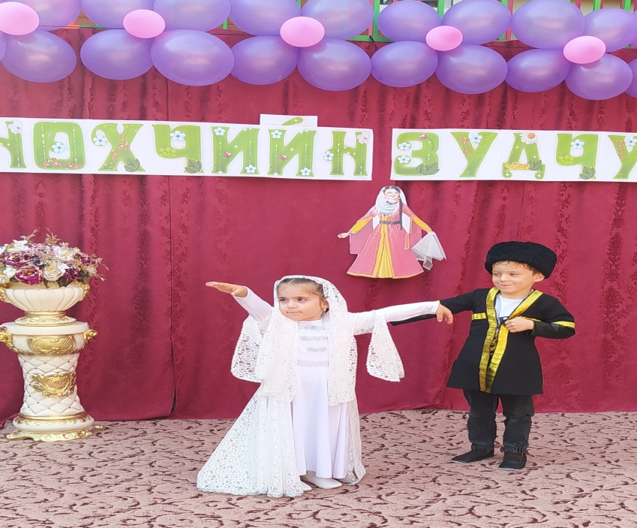
1алашо:
- ненан меттан сийлалла, цуьнан исбаьхьалла йовзийтар;
- ненан меттан, Даймехкан сийдар, дайн оьзда г1иллакхаш лардар х1ораннан декхар хилар довзуьйтуш, кхиархошца кхетош-кхиоран болх д1абахьар.
Задачаш:
- кхиархойн Даймахке а, шайн матте а болу безам лакхабаккхар, иза хаа а, 1амо а болу лаам т1еч1аг1бар;
- берашна вайнехан г1иллакхашка безам кхиор;
- нохчийн фольклор йовзийтар.

Slide 5
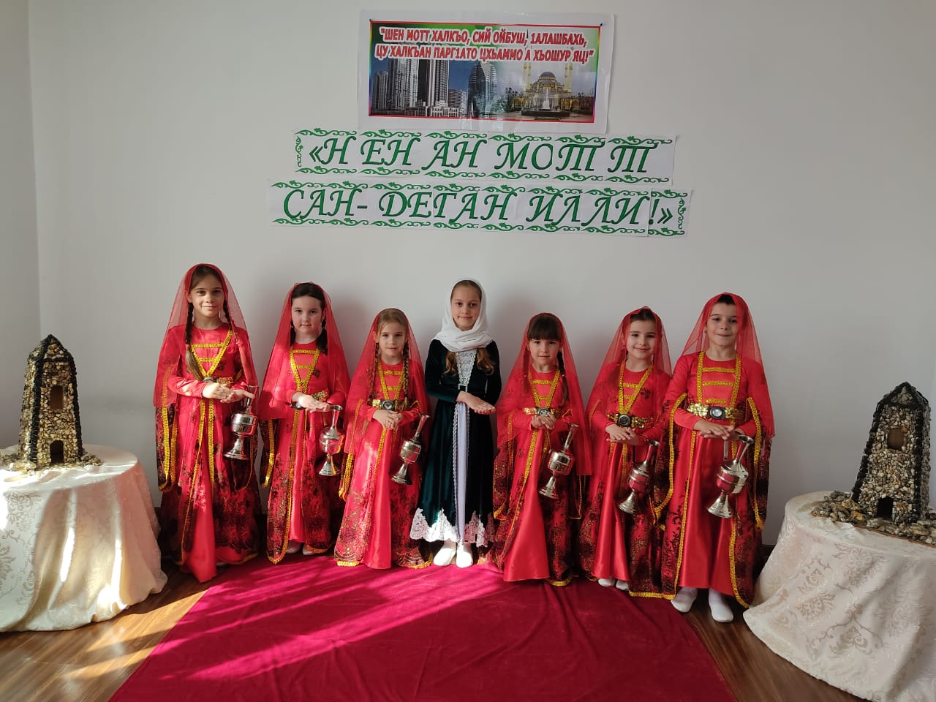
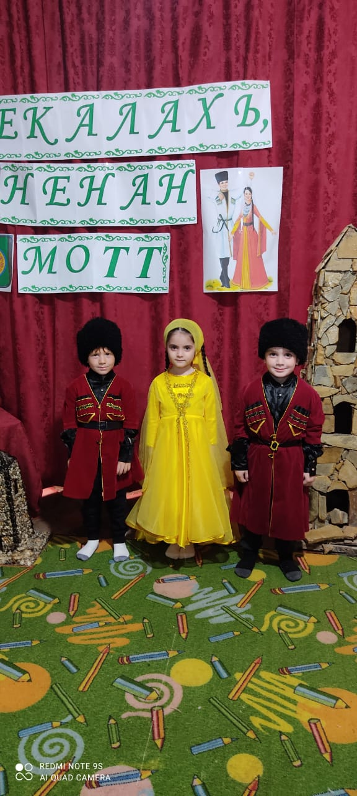
Ткъа т1аьхьарчу хенахь ненан маттаца шовкъ йолчу берийн мог1анаш нилхдовлуш лаьтта .Де дийне мел дели а хаало нохчийн мотт г1еллуш, и эшна бог1уш хилар.
- Х1ун дан деза? - хаттар х1утту. Шеко йоцуш, доккха жоьпалла ду вайна т1ехь. Берашца ловзарца бан беза белхаш, инновационны технологиш юкъа а ялош.

Slide 6
Проектан коьчалца кечам
Яздархойн кхолларалла кхиархошна йовзийтар
Арсанукаев Шайхи вина 1930 шеран 15 августехь Дишни-Веданахь хьуьнан белхахочун Iабдулмуслиман доьзалехь. Исбаьхчу Iаламехь дIадахна поэтан бералла. Схьахетарехь, хIетахь кIентан даг чу йижина Iаламан аьхналла хир ю цуьнан кхоллараллехь исбаьхьчу поэтически сурташкахь вайна гуш ерг. Да Iабдулмуслим а, нана Цуца а кIантий дешийта лууш хилла. Дика доьшуш юьртара школа чекхъяьккхина Шайхис шарахь нохчийн халкъ махках даьккхича, Казахстанан Семипалатински областерчу Новопокровски районе кхаьчна АрсанукаевгIеран доьзал. Кхузахь юккъера школа чекхъяьккхина хинволчу поэта. Цул тIаьхьа 1949 шарахь Семипалатински финансийн техникуме деша воьду Арсанукаев Шайхи. Иза 1952 шарахь чекх а яьккхина, даймахка Нохчийчу цIаверззалц Казахстанехь финансийн органашкахь болх бина шарахь Веданан районан «Колхозан дахар» цIе йолчу газетан редакторан заместитель хIоттаво Арсанукаев Шайхи. Оцу даржехь шина шарахь болх бинчул тIаьхьа иза Соьлжа-ГIаларчу Нохч- ГIалгIайн книжни издательствон редакторан балха схьавалийна. Издательствехь кхиамца болх беш волу Арсанукаев Шайхи 1973 шарахь Нохч-ГIалгIайн яздархойн Союзо арахоьцучу «Орга» альманахан коьрта редактор хIоттийна. Цул тIаьхьа, 1986 шарахь Нохч-ГIалгIайн Республикин яздархойн Союзан правленин председатель хаьржина. Цхьайтта шарахь бина цо и хала а, жоьпаллин а болх. Шен дахаран тIаьххьарчу шерашкахь Нохчийн пачхьалкхан университетан нохчийн литературин, фольклоран кафедрехь доцент лаьттина. Арсанукаев Шайхи кхелхина 2012 шеран 13 мартехь Соьжа-ГIалахь.

Slide 7
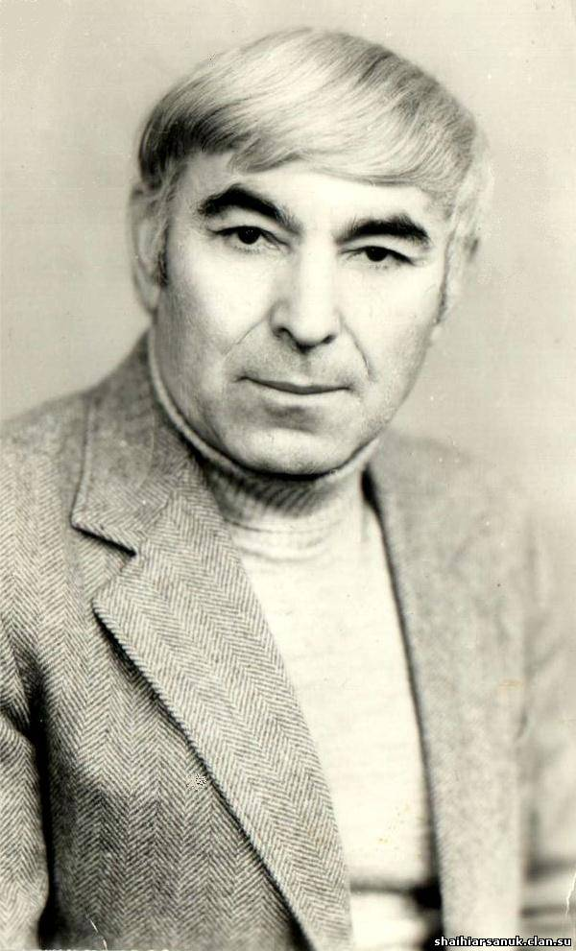
Арсанукаев Шайхис язйина
«Нохчийн мотт» ц1е тиллина стихотворени»:
Доьзалехь бийцар а дастам а хеташ, Хьуо винчу ненан мотт д1атесна ахь. "Сов къен бу дешнашна,бац атта кхеташ"!- Бохуш,и сийсазбан ца хета иэхь. Ладог1а цкъа соьга,"хьекъале корта", Ладог1а,яккхи д1а лергара потт: Йистйоцу х1орд санна,бу хьуна шорта Ша хууш волчунна вайн нохчийн мотт. Г1иллакхе,оьзда бу доттаг1че буьйцуш, Мостаг1че вистхуьлуш-ду ира герз, Хьомечу езаре безам ахь буьйцуш, Бека и,шех хуьлий хьан деган мерз! Мерза бу,моз санна,ша безачунна, Ламанан шовданал ц1ена бу и. Лермантовс,Толстойс а ладег1на цуьнга, Услара даггара хестийна и. Б1ешараш хийла а ихна и бекаш, Хьацарлахь,къийсамехь кхиъна и бу. Кхоьллинчу халкъана хьанала бецаш Даиман ша хилла нохчийн мотт бу. Вайн халкъан ойланаш,дахар а г1ийла Далхадеш,къийсамна г1иттина цо. Нохчочун майралла,оьздалла хийла Зевнечу иллешкахь екийна цо! Кхидолчу къаьмнашна шайниш а санна, Нохчашна шайн ненан мотт хьоме бу. Нагахь хьо ца ваг1ахь хьайн халкъацанна, Хаалахь,декъазниг,-хьо цхьалха ву!

Slide 8
Мамакаев Мохьмад вина 1910 шеран 16 декабрехь Ачхой-МартантIахь ахархочун доьзалехь. Шен ворхI шо долуш дех-ненах ваьлла, байлахь висна жима Мохьмад. Гергарчу наха а, Iедало а терго йина кIентан. Иза дIаэцна Асланбековски берийн цIийне (хIинца Серноводск), цигахь дешна юьхьанцарчу школехь. Юккъера школа чекхъяьккхина Соьлжа-ГIалахь. Со вина де, Ненаца дина къамел поэмаш тIехь дийцина яздархочо шен бераллех, дешаран шерех лаьцна. Хала хиллехь а, хаза хан яра иза, боху поэта. Школера дешна ваьлча цхьана муьрехь комсомолехь болх бина Мамакаев Мохьмада чу шарахь иза Москва Малхбалехьарчу къинхьегамхойн коммунистически университете (Коммунистический университет трудящихся Востока) деша вахийтина. Университетехь ша доьшуш волуш а нохчийн литература, культура кхиаран гIайгIа беш хилл Мамакаев Мохьмад. Нохчийн яздархошца Исаева М., Эдльдарханов I. цхьаьна цо дакъалаьцна нохчийн маттахь литературно-исбаьхьаллин журнал арахецар вовшахтухуш. Латта цIе йолчу оцу журналан хьалхара номер араяьлла 1927 шарахь. Университет чекхъяьккхинчул тIаьхьа Мамакаев Мохьмада жоьпаллин белхаш бина пачхьалкхан органашкахь а, тайп-тайпанчу учрежденешкахь а шарахь Хьалха-Мартанан ВКП(б)-н Окружной комитетан секретарь хаьржина иза. Областной прокуроран болх а бина цо, Грозненский рабочий газетан редакторан заместитель а, тIаккха Нохчийн меттан, литературин, историн Iилманан-талламан институтан директор а Iийна иза кхечахаь балхахь хиларца цхьаьна.. Мамакаев Мохьмад кхелхина 1973 шеран 17 августехь.

Slide 9
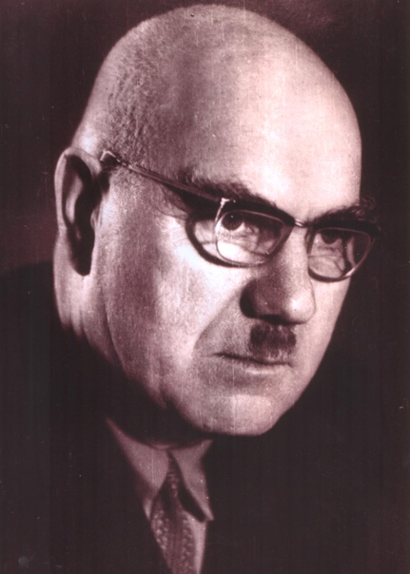
Мамакаев Мохьмада язйина «Даймохк» ц1е тиллина стихотворени:
Зама, ма сихло, сан зама, Цхьажимма некъ бита суна. Доггаха дош аьлла ваьлла вац, Дуьненахь ас битна цхьа зил бац.
Со дахарх заз даккха кхиъна вац, Езначух бIаьрг тоьхна ваьлла вац Ма хетта барт ала Iаьбна вац. Даймехкан декхарха ваьлла вац.

Slide 10
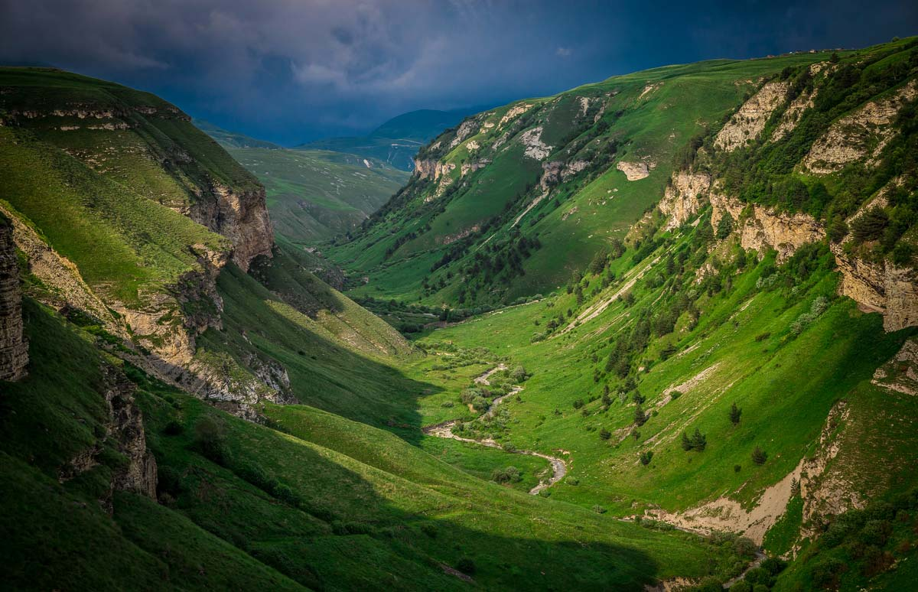
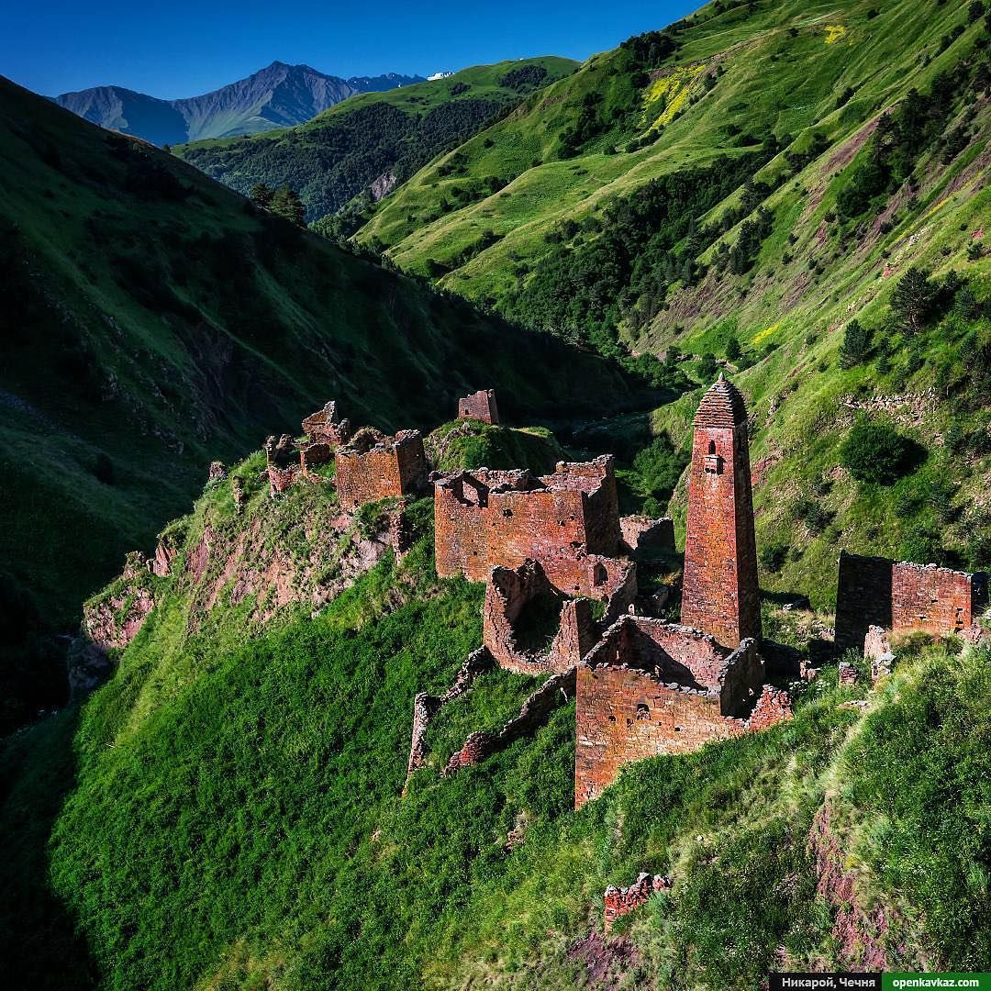
Нохчийн Республикан хаза, исбаьхьа меттигаш кхиархошна йовзийтар
Чеберлоевски ущели Никарой (б1оьвнаш)

Slide 11
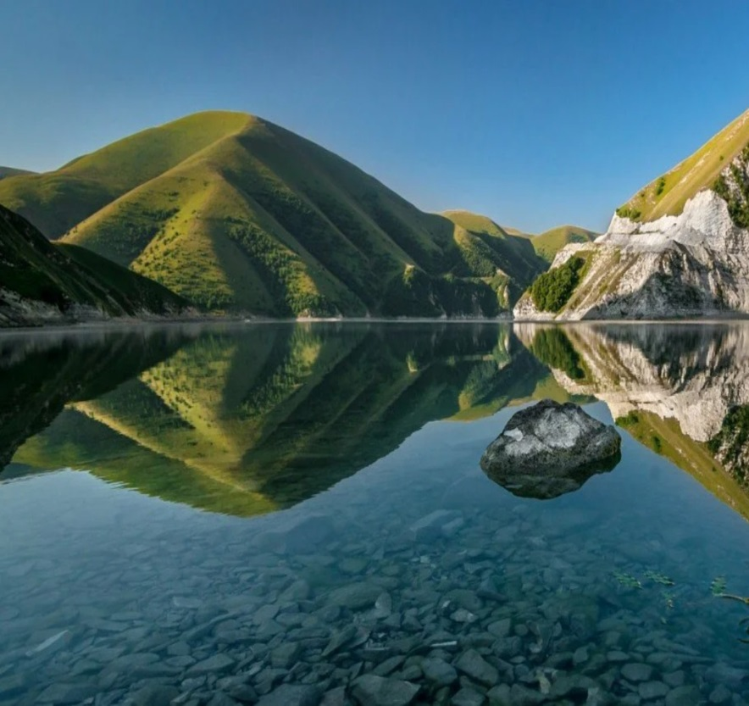
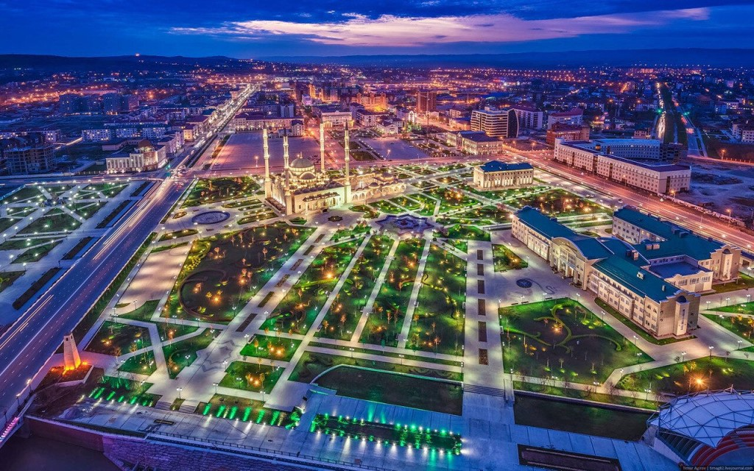
Къоьзана 1ам Соьлжа – Г1ала

Slide 12
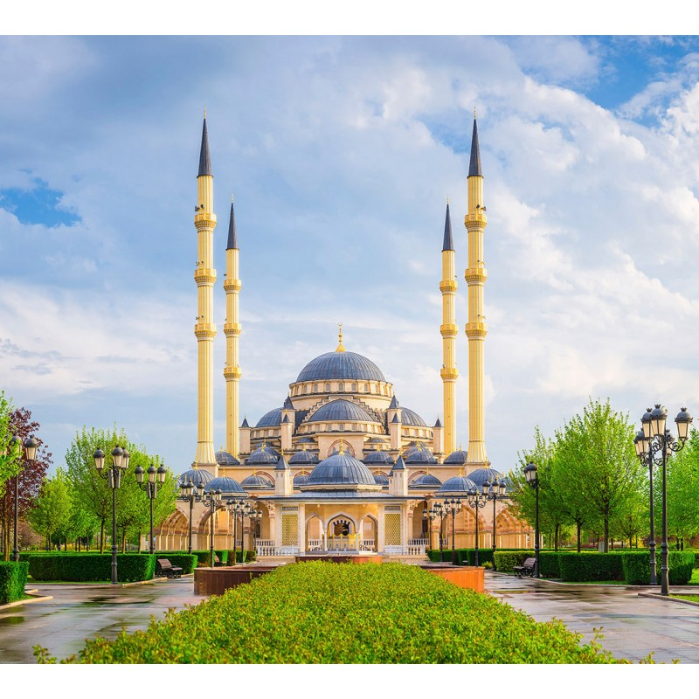
Маьждиг

Slide 13
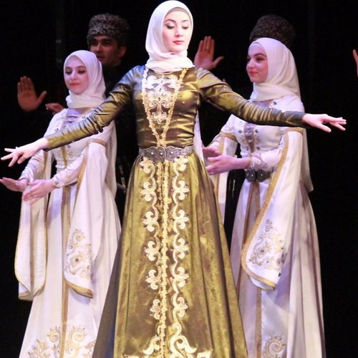
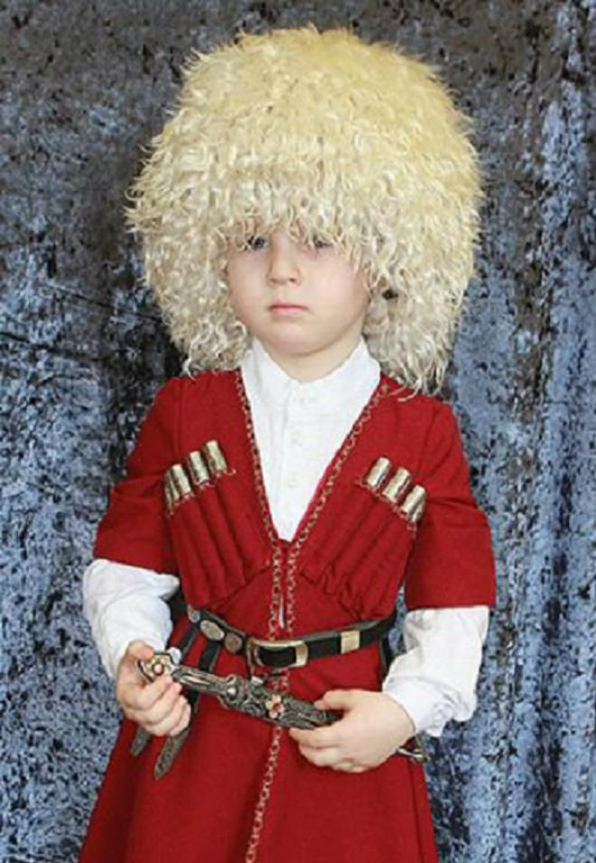
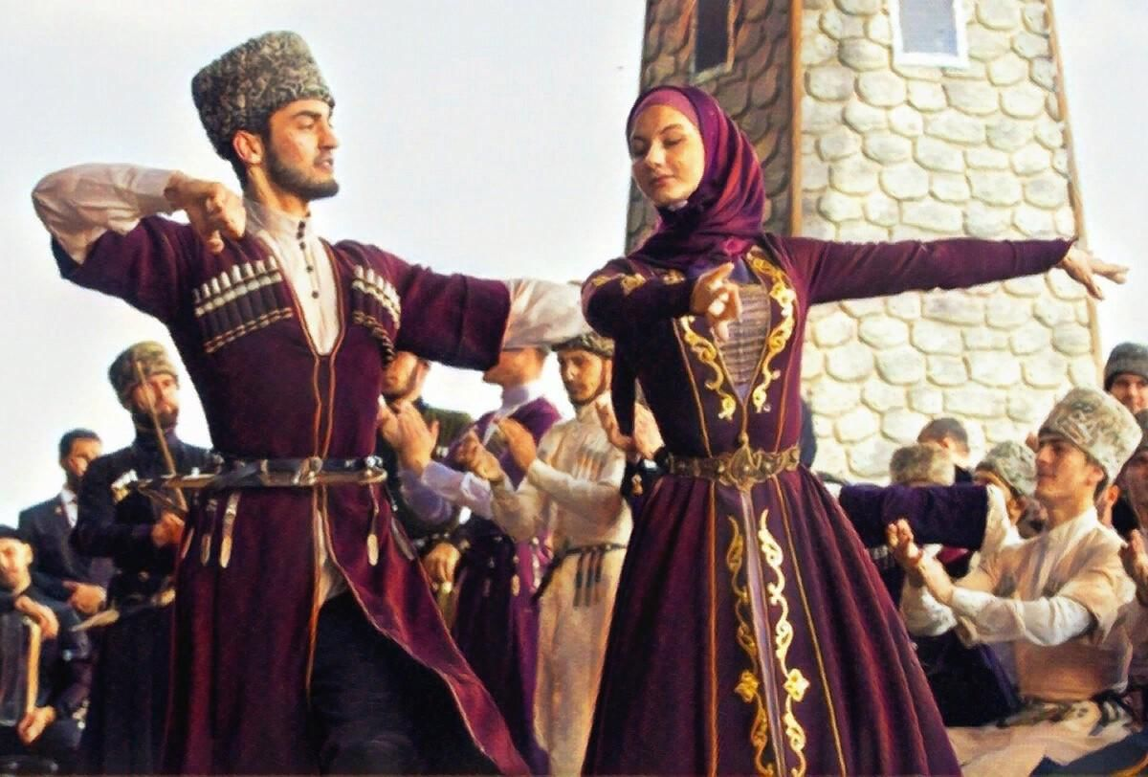
Нохчийн духаршца болу кхетам к1аргбар

Slide 14
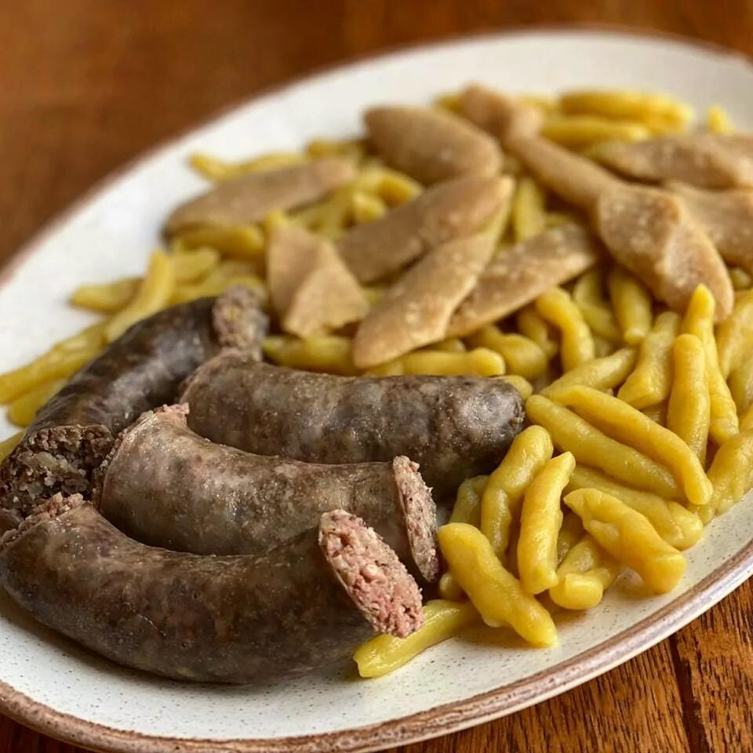
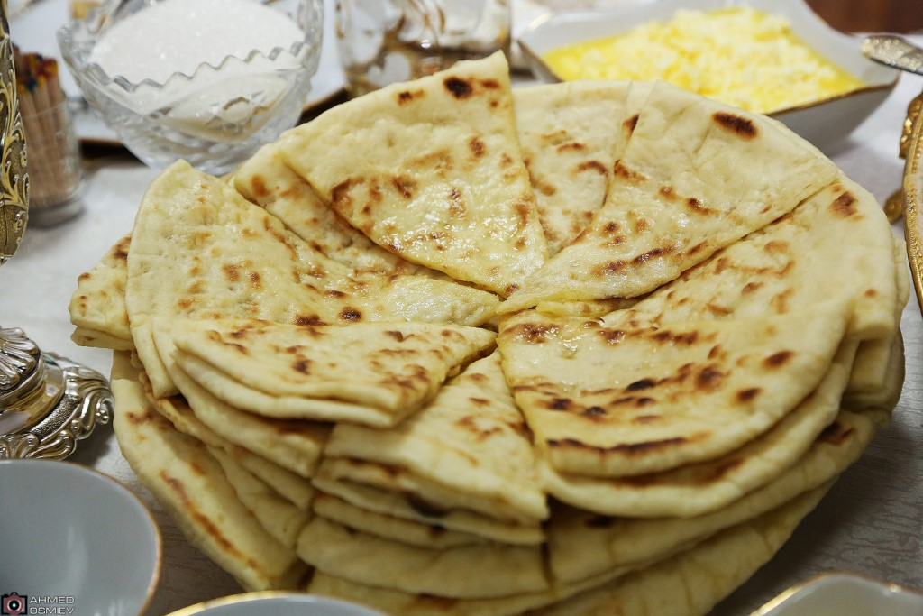
Нохчийн кхача, даарш довзийтар

Slide 15
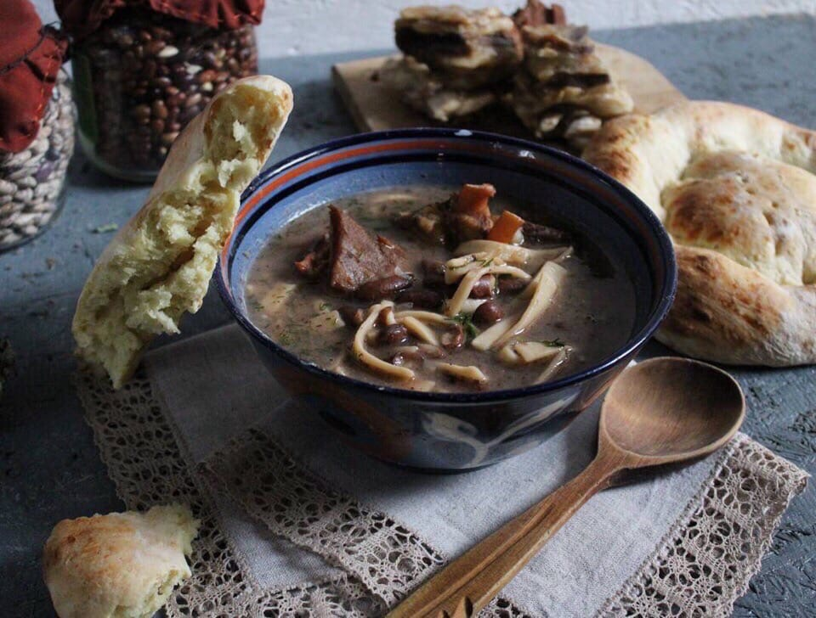

Slide 16
Нохчийн фольклорца болх бар
Х1етал – металш
Х1етал-метал хаийла хьуна:
Биъ ловзуш берг, шиъ Iуттуш ерг, цхьаъ ластош ерг? (Етт).
Когаш а бац, тIемаш ду, хьоза санна бодуш бац? (ЧIара).
Когаш а бац, тIемаш ду, хьоза санна бодуш бац? (ЧIара).
Куьйгаш а дац, бел а яц, поппарх хIусам а йо? (ЧIегIардиг)
Хьуьн чохь а арахь а кетар ю лелаш? (УьстагI)
Ша шайх а вац, маж а ю? (Бож)
Хина тIай, некъана накъост? (Говр)
Дийнахь эла, буьйсанна лай? (ЖIаьла)
Хи йистера баьццара бохча? (Пхьид)
ЦIиэ ленаш долуш кIайн говраш? (ГIезаш)
Леташ а яц, юсалой а лела? (Москал-нIаьна)
12. Шозза дуьненчу даьлларг? (Олхазар)

Slide 17
Г1иллакх – оьздангаллех лаьцна кицанаш
Болх бечу кхаьчча, - болх бе, юучу кхаьчча - яа.
Воккхах волчунна хьо жимах вацахь, жимохчунна воккхах а хир вац хьо.
Воккхачо аьлларг дайна дац.
Воккхачо аьлларг динарг дохко ца ваьлла.
Воккхачо аьлларг цадинарг бердах вахна.
Г1иллакх дезаш волчунна и генахь дац аьлла.
Деца къамел ма де, нана юккъе лелае.
Дикачу г1иллакхо лех эла вина, вочу амало элах лай вина
Къиг т1ееъча, къиг а г1отту хьала.
Оьздачу стага шен ц1ахь а, хьошалг1ахь волуш санна юу х1ума.
Стеган мах ша хадийнарг бу.
Шена во диначунна дика динарг, шен мостаг1чуьнан ч1ир эцнарг ву.
Юххерчуьнга мала а ца олуш хи мелларг а, мала аьлча, и мелларг а - ший а ж1аьла ду.

Slide 18
Даймахках лаьцна кицанаш
Вина мохк мазал мерза бу.
Дикачу пхьидо шен 1ам хестабо.
Мехка доцчу иэро пхьагал ца лаьцна.
Нехан махкахь эла хуьлучул, шен эвлахь лай хилар тоьлу.
Ц1ийнах идда бежана берзан бага дахна.
Ц1ийнах идда бежана не1арца дайна.
Шен ненан сий лардечо - Даймехкан сий а лардийр ду.
Шен ц1а - ц1ен ц1а.

Slide 19
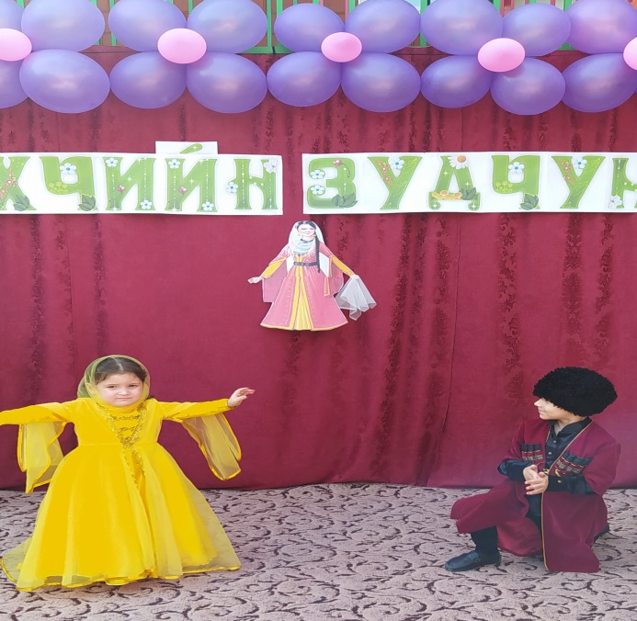
Дагардарш
Суьйре, суьйре – садайна, Г1ала вахча, етт байна; Т1ам, т1ам – ведаран т1ам, Хьо д1авала, капитан.
Дум, дум бишшари, Чахь-чирг индарби, Ай-вай иннакказ - Бунч1! Дагардарш
Лаьмнаш юккъера стаг схьавелира, Цо шен киснара урс схьадаьккхира, Тухур ду - тухур дац, Тоьхча, наха дуьтур дац.
Со воьдура, воьдура, Хьаьжи хьера воьдура, Т1аьхьа хьаьдда маж лецира, Мажи карахь к1ант карийра, К1ентан карахь шун карийра, Шун чохь х1оа карийра, Х1оъ чохь сера карийра, Сера, сера, молха.

Slide 20
Проблемни хьал кхоллар а, оьшург лахархьама дешархошка шайга болх байтар а вовшахтухуш, оцу шина некъах пайда эцар гуш ма-хиллара, керланиг гучудалар иза бакъдарца нисло: цкъа хьалха кхиорхочо ойлаяран а, бакъдаран кеп гойту, шолг1а - кхиархоша шаьш я кхиорхочуьнан г1оьнца бакъдо, т1еч1аг1деш цхьаьний бакъдо.
Керланиг иштта хьехар гуттар а ца нисло, х1унда аьлча цкъацкъа 1амошдерг кхета хала хуьлу, цхьадерг бакъдан ца оьшуш меттиг а нисло.
1оттабаккхаман-диалоган технологех ю кейс-технологи. Хьехархочо ша проблемни хьал а кхуллуш, иза кхочушдаран некъ лахар, гайтар. Масала: Кхетош-кхиорхочо жима дийцар деша доладо кхиархошна, царна уггар хазделлачу меттехь соцунг1а а йой, т1едиллар до царна, аша муха чекхдоккхур дара и дийцар шаьш хилча цуьнан авторш. И тайпа болх д1абахь мегар ду кхиархой шина тобане бекъна , х1ора тобано шен дийцаран чаккхенан кеп юьйцуш. Цул т1аьхь кхетош-кхиорхочо дерриге а дийцар д1адоьшу.

Slide 21
«СИНКВЕЙН»
Критически ойлаяр кхиоран технологех ( технология развития критического мышления) ю синквейн.
Синквейн – французски дош, вайн маттахь – пхеа мог1анах лаьтта байт.
Синквейн – иза пхеа мог1анах лаьтта, къастамечу кепаца язйинчу, жимачу байтан кеп.
Стенна оьшу синквейн:
1.Дешнийн т1аьхьало хьалаюзу.
2.Боцца чулацам схьабийцарна кечам.
3.Коьртаниг каро 1амаво.
4.Жимчу ханна кхоллархо хила таро ло.
5.Массера а кхочушхуьлу.

Slide 22
Сиквейн язъяран бакъонаш:
Хьалхара мог1а – цхьа дош – байтан ц1е, дукхахьолахь ц1ердош.
Шолг1а мог1а – ши дош ( билгалдош я причасти) чулацамах язъяр.
Кхоалг1а мог1а – кхо дош ( хандош). Дар я хилар чулацамна т1ехьажийна.
Боьалг1а мог1а – диъ дош, предложени. Чулалацаме болу хьежам.
Пхоьалг1а мог1а – цхьа дош – ассоциаци, чулацамехь коьртаниг билгалдаккхар. Дукхахьолахь ц1ердош.

Slide 23
Масала:
1алам
Дийна, исбаьхьа
Воккхавоь, цецвуьйла, лардо
1алам лардан деза вай!
Хазна.
Кхузахь вайна го синквейн язъешволчунна хаа деза къамелан дакъош къасто, предложени х1отто, хьалхарчу дашца маь1ница дог1уш дош дало. Цу дерригено вайна таро ло дешархойн дозуш долу къамел кхио, церан дешнийн х1онс мелла алсам яккха. Ткъа иза вай кхочушдан деза х1ора урокехь, муьлхха а тема 1амош.

Slide 24
Нохчийн мотт нийса бийцар доккха маь1на ду.
Исбаьхьаллин литература ша – тайпа амал йолу 1илма ду. Цо 1аламат боккха т1е1аткъам бо адамийн ойланнийн, синхаамнийн. Нохчийн мотт ц1ена нийса бийцаро кхиайо кхиархошкахь адамалла, къинхетамалла. Дика кечам биначу занятишкахь маттах лаьцна долу берийн хаарш алсамдовлу, адамийн хуьлуш йолчу юкъаметтигех лаьцна а кхета уьш. Кхиорхочо кхио беза ненан матте безам, хьаналчу къинхьегаме безам, цул сов иза хила веза бусулбачу динца дуьненна хьежам шен болуш. Цу балхо кхиархо кхетаво хьанал-хьарам долчух, оьзда долчух, доцчух, г1иллакхе долчух, доцчух, доцца аьлча, иманчу валаво.

Slide 25
Вайн кхиархойн барта къамел кхиорехь дуккха халонаш хуьлу. Кхиархошна хала хуьлу шайна дагахь дерг нийса схьаала, шерра къамел дан, шайн ойланехь дерг д1адийца. Цундела муьлххачу а гуламашкахь а, арахь а – адамашна юкъахь къамелаш дечу меттигашкахь хаало барта къамелехь вайн хилла кхачамбацарш. Цундела, суна хетарехь, мехала ду берийн бешахь, школашкахь литературан суьйренаш, диспуташ, горга стоьлаш д1аяхьар. Тайп-тайпанчу методашца болх а беш, вайн кхиархошна кхин а бег1ийла, кхетаме, эвсаре кепаш юкъаялор ду тахана нохчийн мотт безаш и 1амо а лууш волчунна декхар.

Slide 26
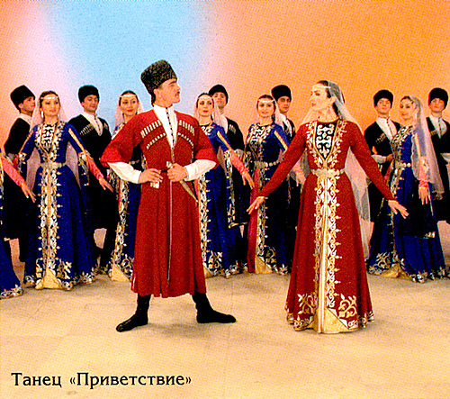
Ненан мотт
Ваккхарх со кхолламо
Цу х1ордал дехьа,
Хилахрах со мел генахь-
Цу пана – махкахь,
Кхолламо мел варх суо
Бакъ- харц а чеха,
Оьздалла ларйийр ю
Сайн ненан маттахь!
Сайн нохчийн маттахь ду
Шовданийн илли,
Бохь- лекхчу ламанийн
Баьццара дари.
Хийлачу турпална
Ахь ц1е тилли,
Къонаха, бийца и-
Тоьлларг а ларий!
Ненан мотт, хьо ю сан
Марзо, ницкъ,г1ора,
Муьлхха а дозалла
До ас хьан ц1арца.
Халонна хьалха а
Ца х1отта гуора,
Iамий ахь, Баркалла –
Буьйцу сий дарца!

Slide 27
Хиламе хьежар
Кхиархошна:
- ненан меттан сийлалла, цуьнан исбаьхаьалла йовзар;
- нохчийн къоман г1иллакх-оьздангалла довзар;
- даймахке болу безам ч1аг1балар;
- ненан матте кхиархойн безам ч1аг1бар;
- биллина ненан мотт цаьрга бийцитар.
Кхиорхошна:
- бараш кхетош – кхиорехь лакхарчу бараме хьалаваккхар;
- инновационны хийцам вовшахтохар кхиоран балхат1ехь.
Дайшна – наношна:
- доьзал кхиоран статусехь лакхаваккхар.

Slide 28
Ладог1арна баркалла!
Дала хьуьнар а, аьтто а, ницкъ а лойла вайна вешан 1алашо кхочушйарехь

